Slide 2
生成器模式动机-创建复杂/复合对象

Slide 3
更一般的复杂对象
class Product {
…
private:
复杂数据1;
复杂数据2;
复杂数据3;
…
复杂数据N;
};
需要创建多个对象
不同对象的数据不同
复杂数据n的算法变化
复杂数据n的子产品数量变化
复杂数据n的子产品装配过程变化

Slide 4
适应方式
方式一：
重载构造函数
(不满足开闭原则)
方式二：
派生Product的新子类
(子类的数量激增)
方式三：
应用生成器模式
(将构建过程独立出去）
需要创建多个对象
不同对象的数据不同
复杂数据n的算法变化
复杂数据n的子产品数量变化
复杂数据n的子产品装配过程变化

Slide 5
演变过程1：应用工厂方法模式
Procduct * ProductFactory:: createProduct( 参数 ){
if(条件1）{
…
return pResult;
}else if (条件2）{
…
return pResult;
} else if( … ) {
… }else if (条件N）{
…
return pResult;
};

Slide 6
演变过程2：将分支独立到Builder中
Procduct *
ProductFactory::createProduct( ProductBuilder & builder , 参数 ){
return builder.getProduct(参数);
}
class ProductBuilder {
public:
virtual ~ProductBuilder() = default;
virtual Product * getProduct(参数);
};
class ProductBuilderXyz:public ProductBuilder {
public:
virtual Product * getProduct(参数) {
//上页中的一个分支
}
};

Slide 7
演变过程3：Builder的进一步分离
Product * ProductBuilderXyz::getProduct(参数) {
//上页中的一个分支
这里的变化：子产品的创建/ 数量 / 组装过程/ 算法等
}
进一步分离ProductBuilder为Director和Builder两个变化维度：
Director负责复杂数据中的子产品的数量/组装过程/算法
Builder负责复杂数据中的子产品的具体创建

Slide 8
演变过程4：生成器模式
class Director123:public Director {
public:
virtual void makeProduct( Builder & builder,参数) {
builder. buildProduct( );
builder. buildSubPartA( );
builder. buildSubPartB( );
}
class BuilderXyz:public Builder {
public:
void buildProduct() {}
void buildSubPartA( ) {}
void buildSubPartB( ) { }
Product * getProduct() { return product;}
}

Slide 9
使用生成器模式
class Client {
public:
virtual Product * createProduct(参数) {
Builder * pBuilder = new BuilderXyz();
Director * pDirector = new Director123(pBuilder);
director->makeProduct();
Product * pResult = pBuilder->getProduct();
delete pDirector;
delete pBuilder;
return pResult;
}

Slide 10
构造器模式

Slide 11
时序图

Slide 12
生成器/构造器模式效果
分离了构造代码和产品表示
隐藏了构建的细节和装配过程
使用相同的产品，但使用不同的构造器，可以构造不同的复杂对象
适应性
复杂产品的多种构建算法
复杂产品的多种组成结构
同样的算法、结构，但“零件”不同

Slide 13
实现中的退化问题
省略抽象Builder
省略director
Builder移动到Product中

Slide 14
例：
（省略了Director）
class MazeBuilder{
public：
virtual void buildMaze(){}
virtual void buildRoom(int room){}
virtual void buildDoor(int roomFrom,int roomTo) {}
virtual Maze * getMaze() { return 0; }
};
Maze * Game::createMaze(MazeBuilder& builder)
{
builder.BuildMaze();
builder.BuildRoom(1);
builder.BuildRoom(2);
builder.BuildDoor(1,2);
return builder.getMaze();
};

Slide 15
Richer中例子-构建Map
在本案例中的Map应用生成器模式：Map中只有Block，所以MapBuilder的核心成员只有buildBlock一个，所以在本例中Builder的实际意义不大。
Director指导Block的组装过程，由于Map中Block的不同布局只是数据不同，其组装算法过程是一样的。总之，本例中使用生成器模式用于创建Map，意义不大。
若强行使用生成器模式

Slide 16
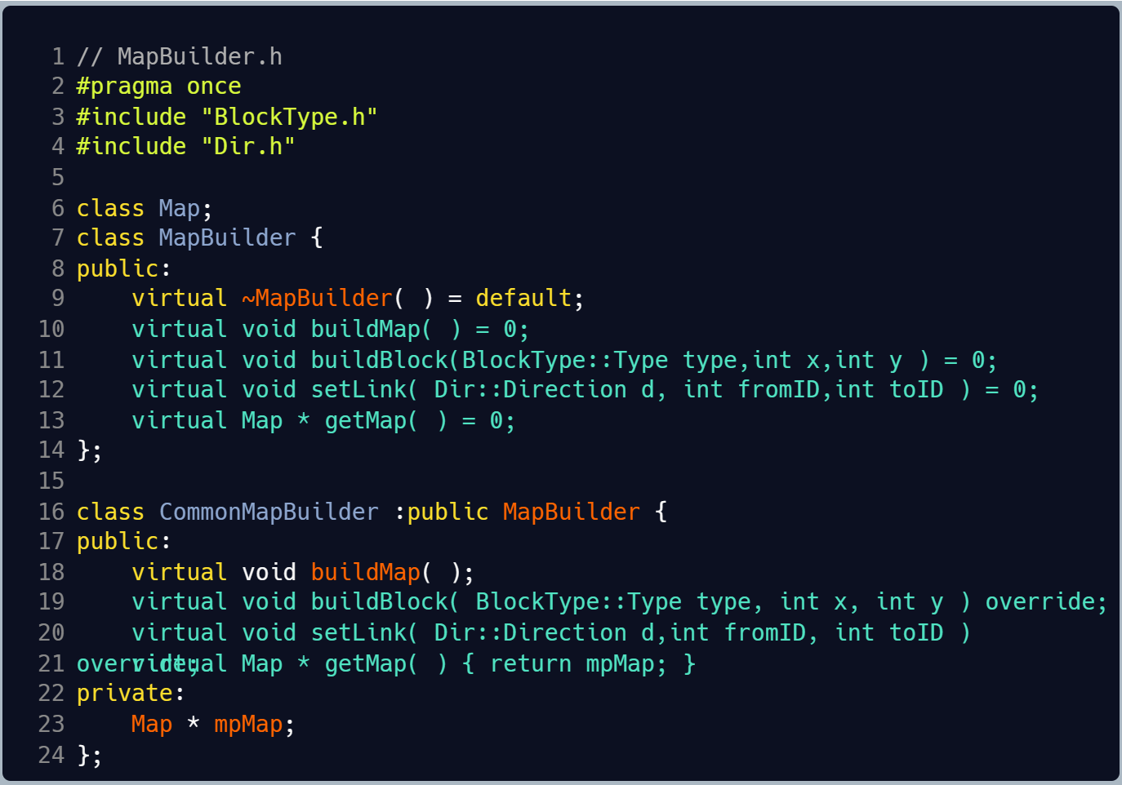

Slide 17
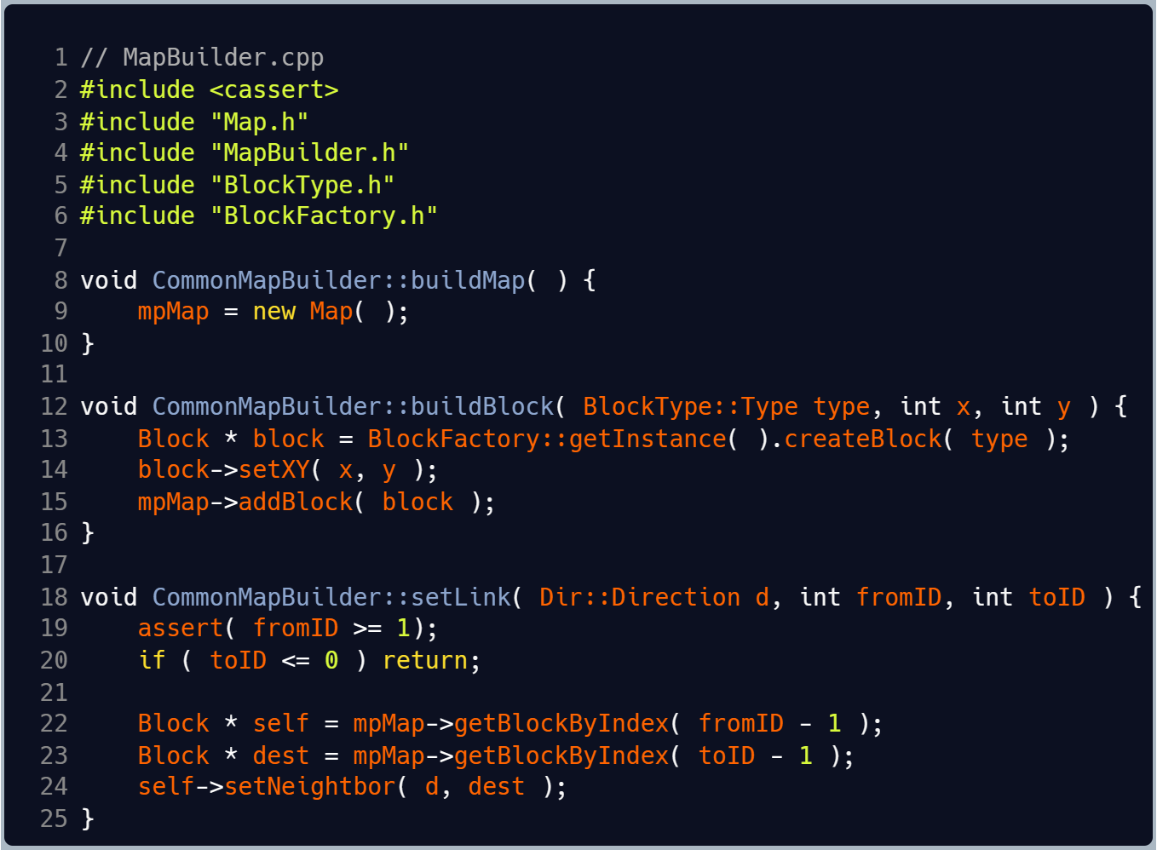

Slide 18
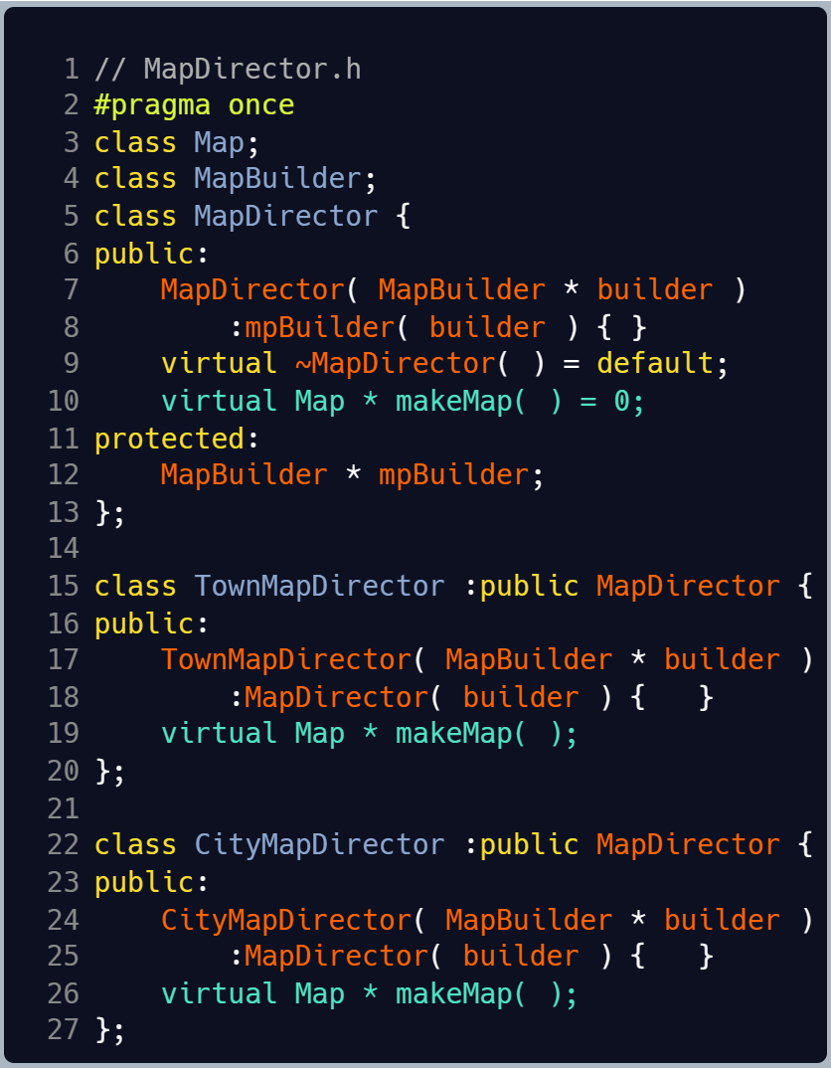

Slide 19
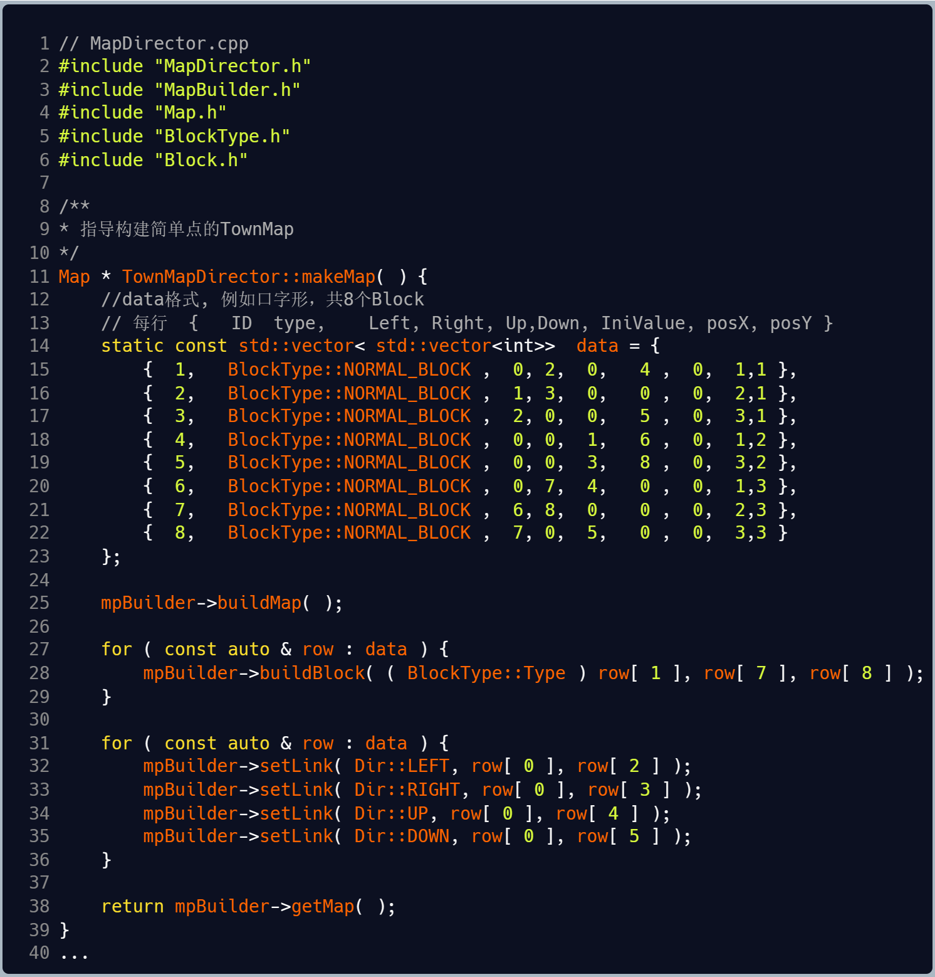

Slide 20
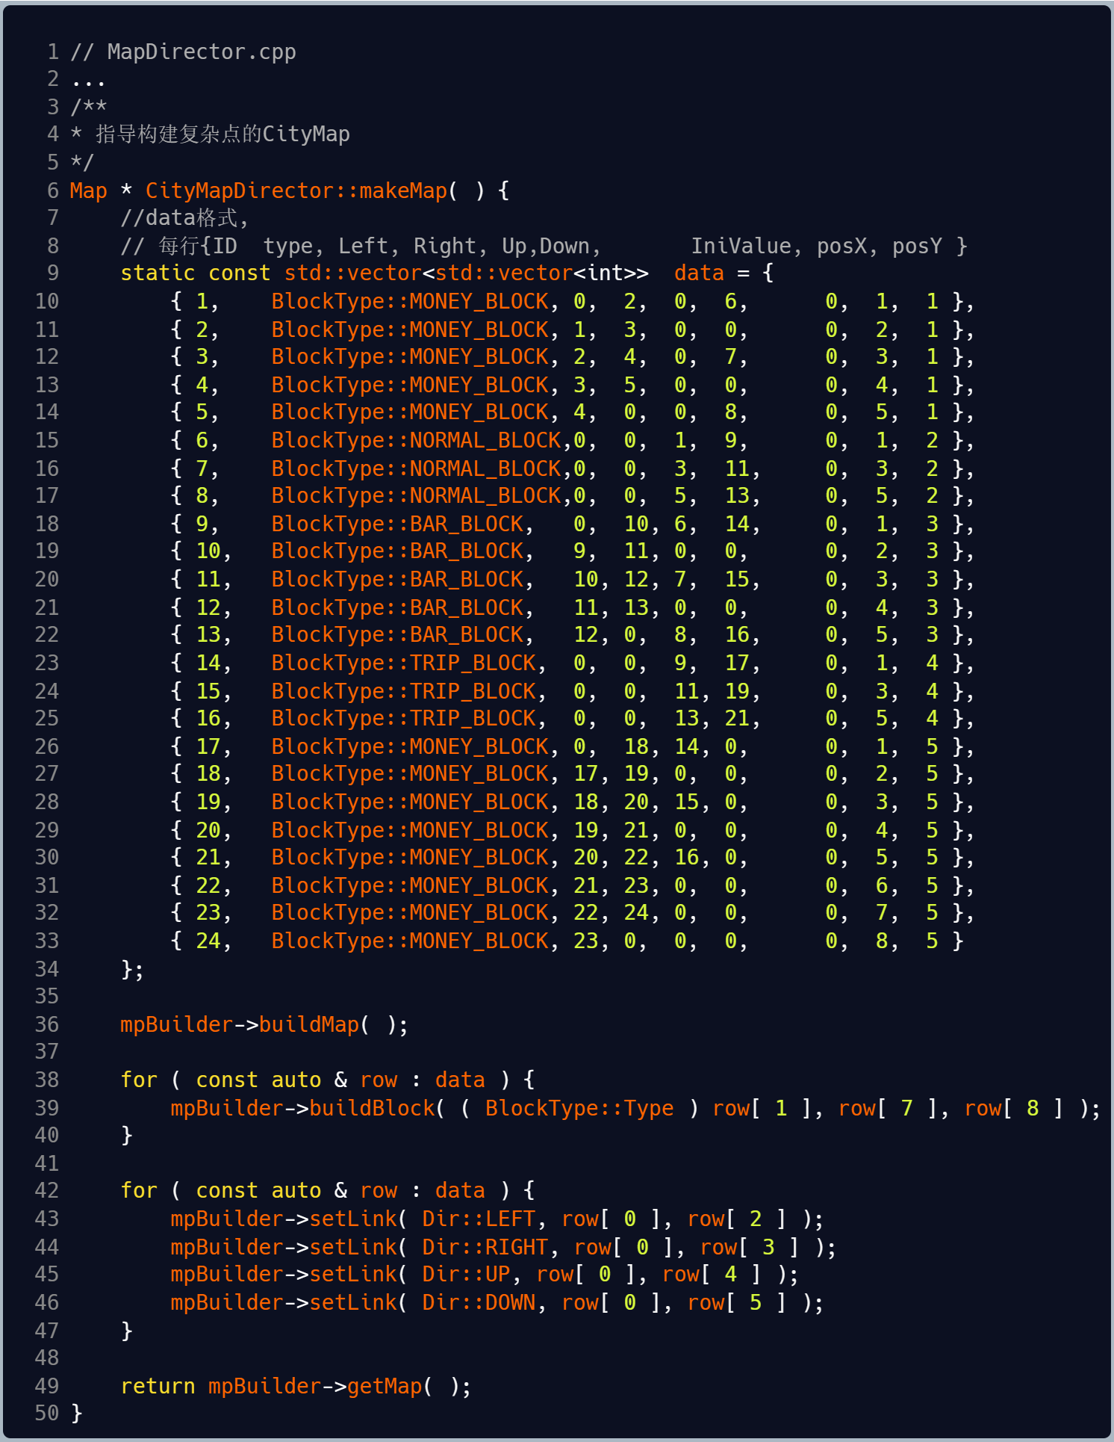

Slide 21
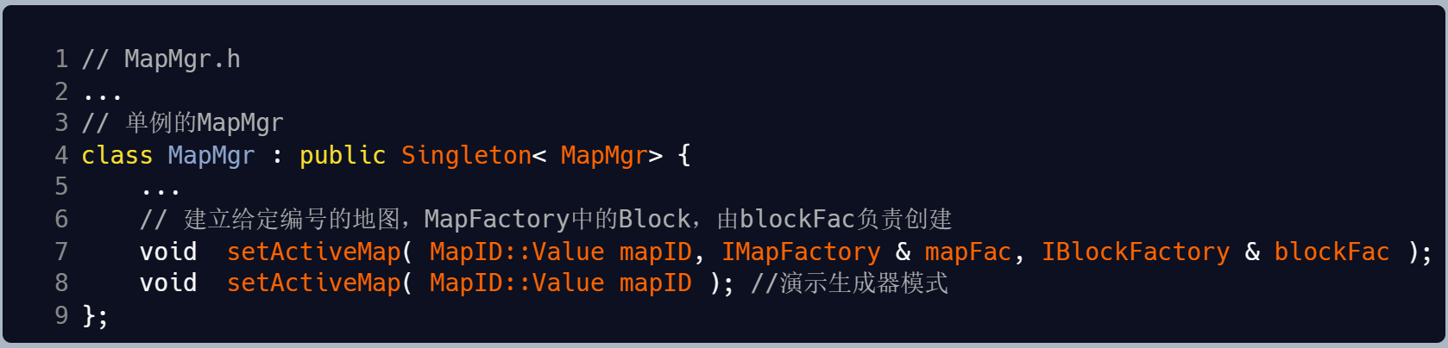
使用生成器

Slide 22
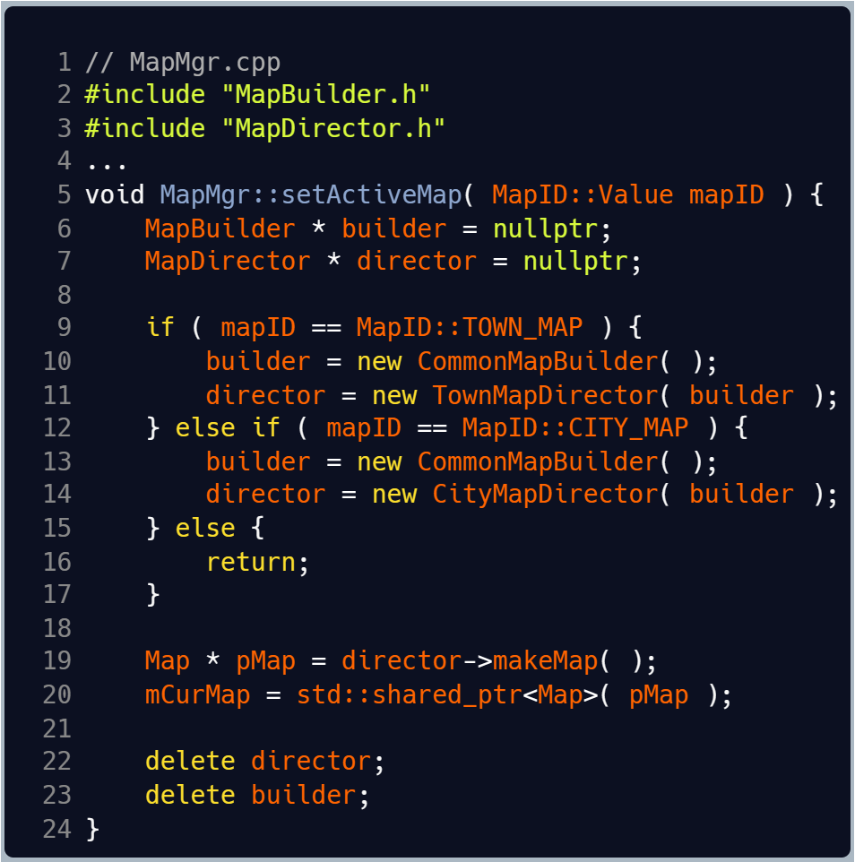
使用生成器

Slide 23
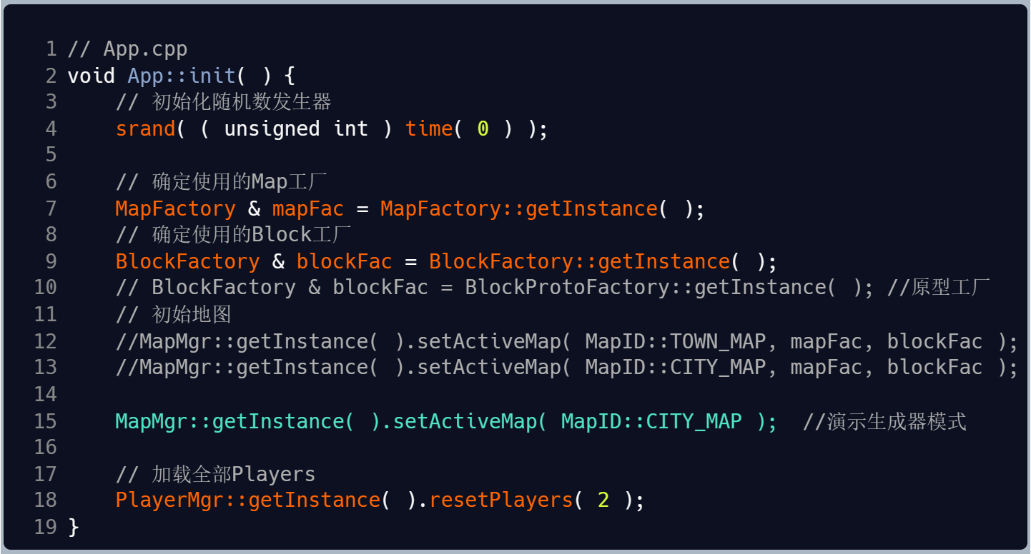
加载Map

